Slide 1
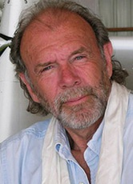
Річард Дейвіс Бах народився 23 червня 1936 року в Оук-Парку, штат Іллінойс. Син Роланда Баха, колишнього капелана армії США, та Руфі (Шоу) Бах.

Slide 3
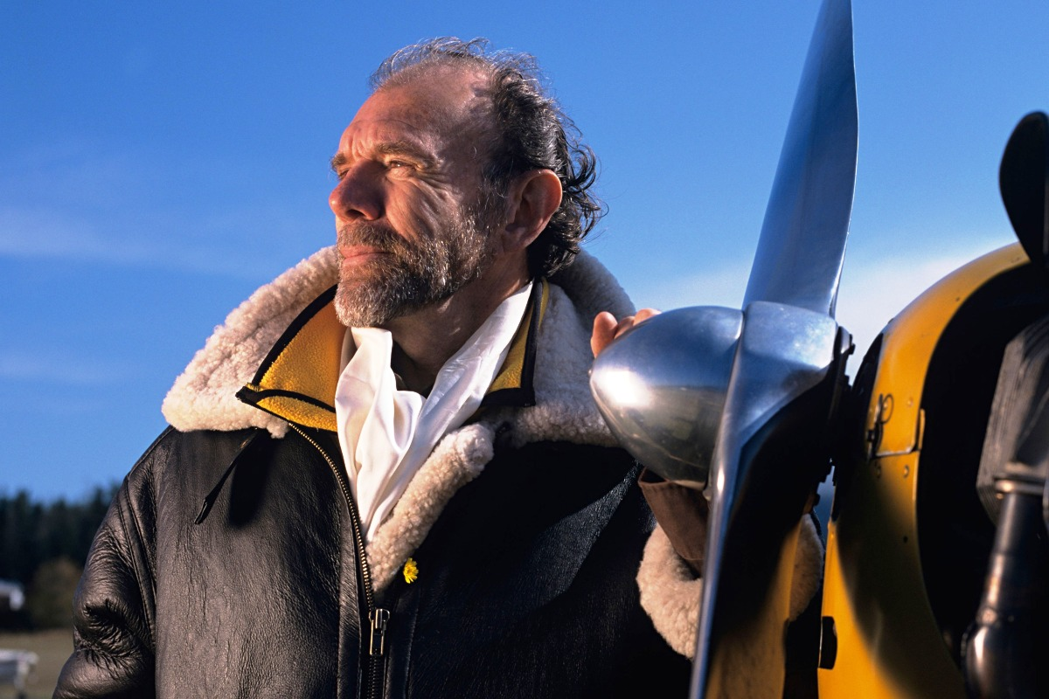
По материній лінії Річард Бах є прямим нащадком великого німецького композитора Йогана Себастіана Баха.
1955 року Річард Бах вступив до Університету штату Каліфорнія в Лонг-Біч, де навчався протягом чотирьох наступних років і брав уроки пілотування літака.
Всі його твори так чи інше стосуються теми польотів

Slide 5
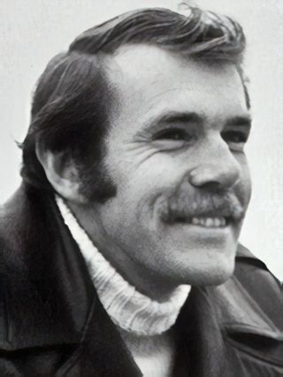
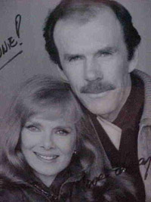

Slide 6
Р. Бах з дружиною

Slide 7
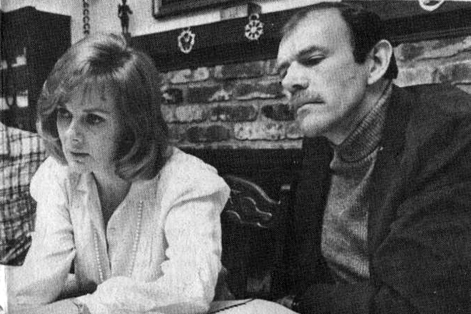
Р. Бах і Леслі Перріш

Slide 8
Американський письменник – фантаст, професійний льотчик

Slide 9
Закоханий в небо

Slide 16
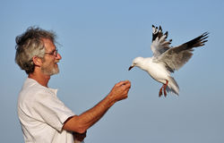
“… в кожній людині живе птах” Ричад Бах

Slide 17
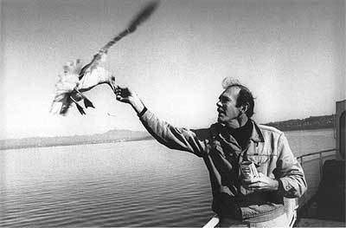

Slide 18
Уроки життя за Р. Бахом

Slide 29
Дорога в світи і іллюзії письменника

Slide 30
Міст через вічність

Slide 31
Люди як чайки

Slide 32
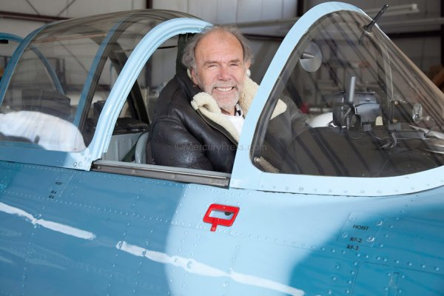
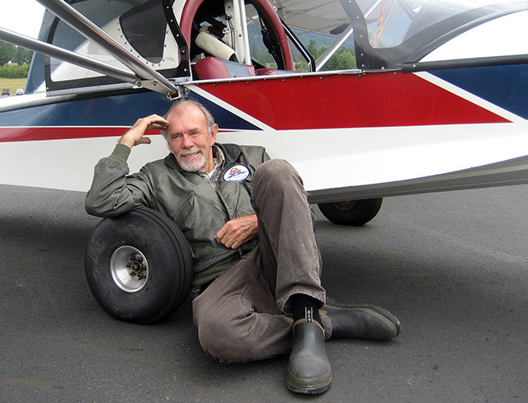
Політ мрії, мрії - дійсністю

Slide 33
Джерела
https://uk.wikipedia.org/wiki/
http://richardbach.com/
http://euro.ru/
http://ukrcenter.com/

